Slide 1
государственное бюджетное общеобразовательное учреждение Самарской области средняя общеобразовательная школа №1 города Похвистнево городского округа Похвистнево Самарской области структурное подразделение «Детский сад Ручеек»
Игровой самомассаж в режиме дня ДОО
Подготовила и провела:
воспитатель Зарипова Г.Г.
.

Slide 2
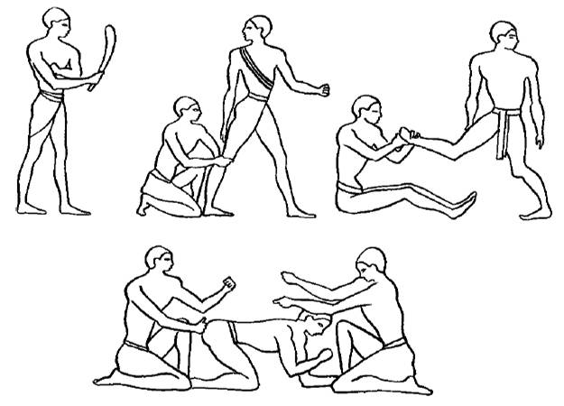
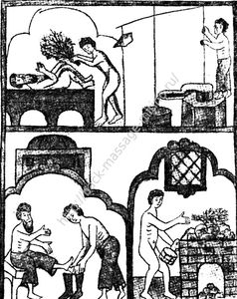
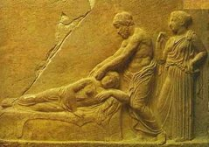
Из истории
1

Slide 3
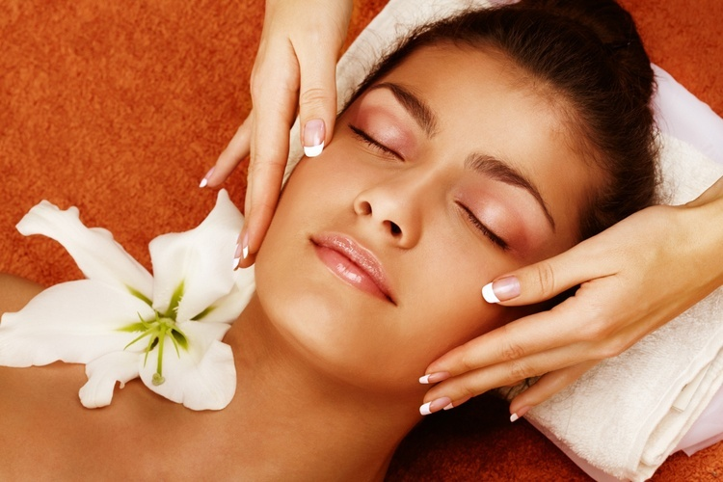
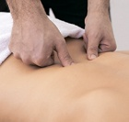
Виды массажа

Slide 4
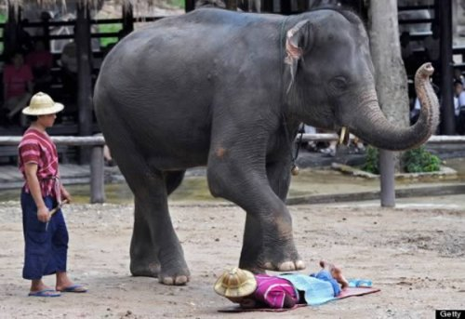
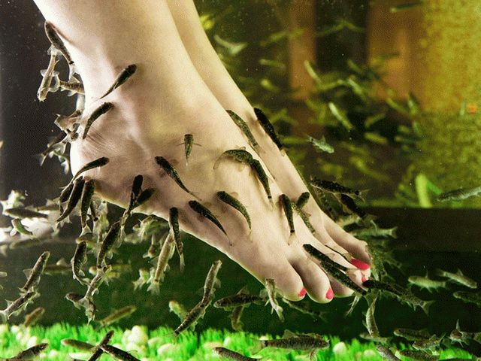
Фиш-
Фиш - пиллинг массаж рыбками

Slide 5
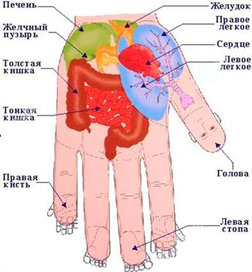
Тысячи лет назад тибетские врачеватели установили, что на ладони рук и подошвы ног выходят своеобразные сигнальные точки почти всех органов

Slide 6
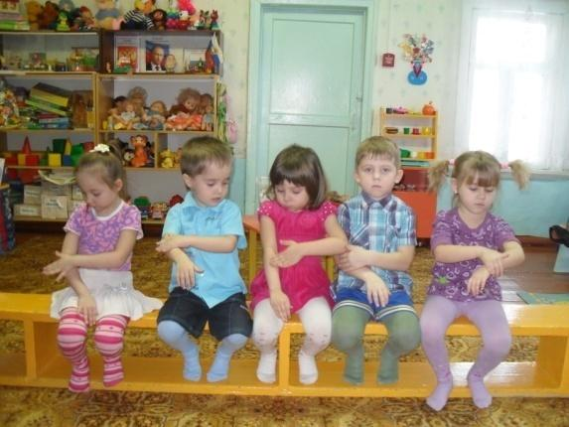
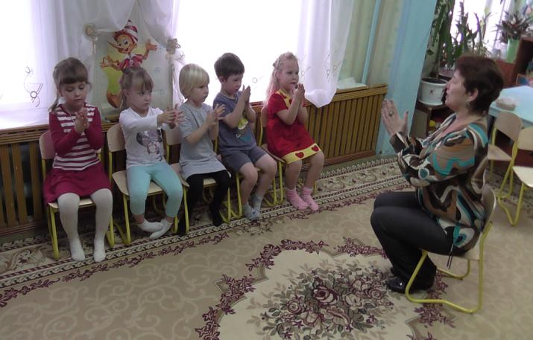
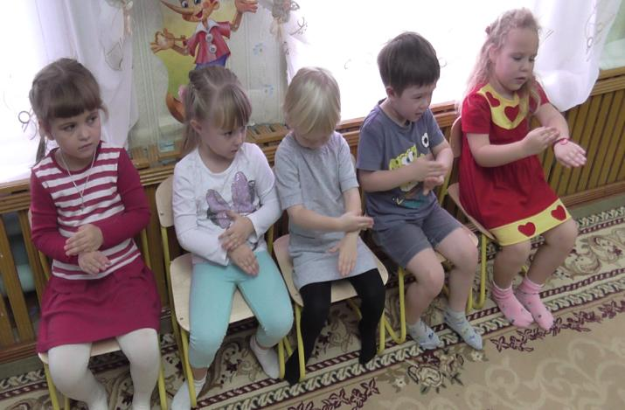
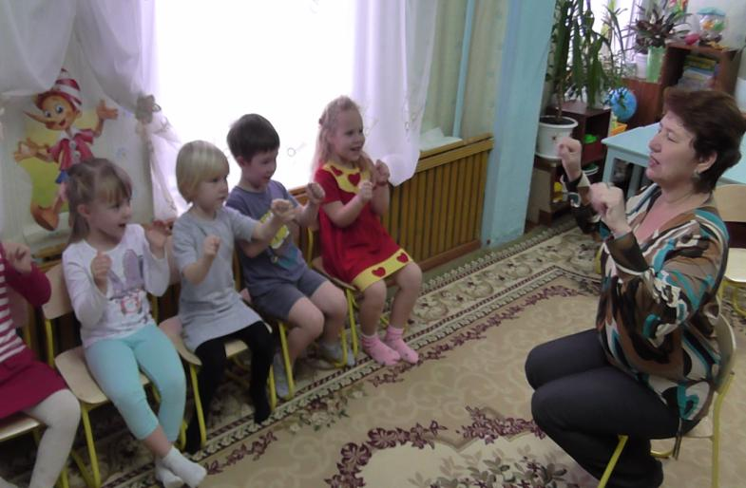
Игровом самомассаж .

Slide 7
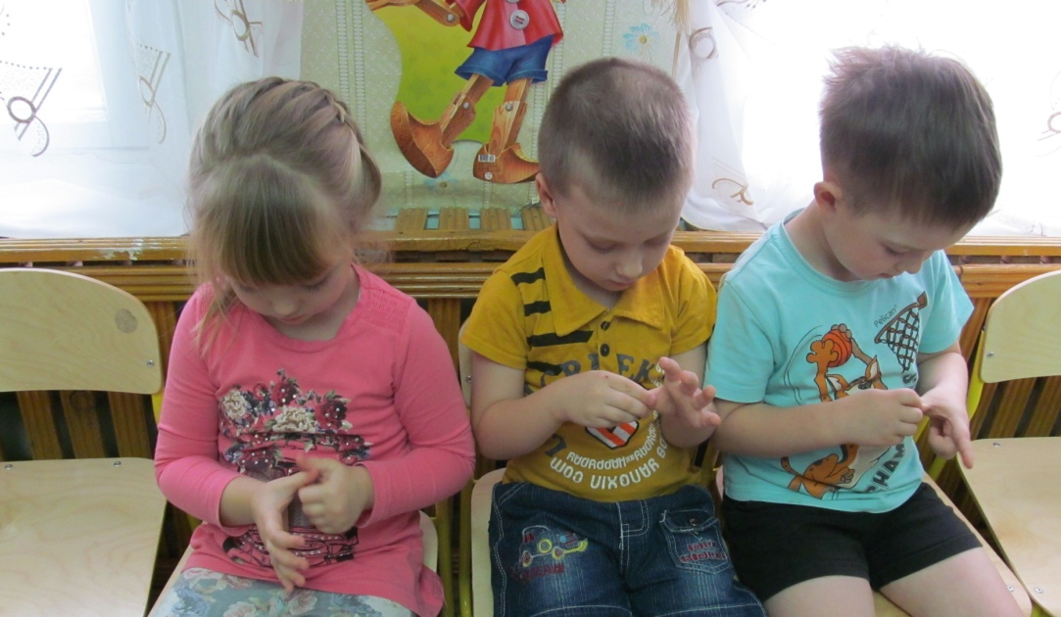
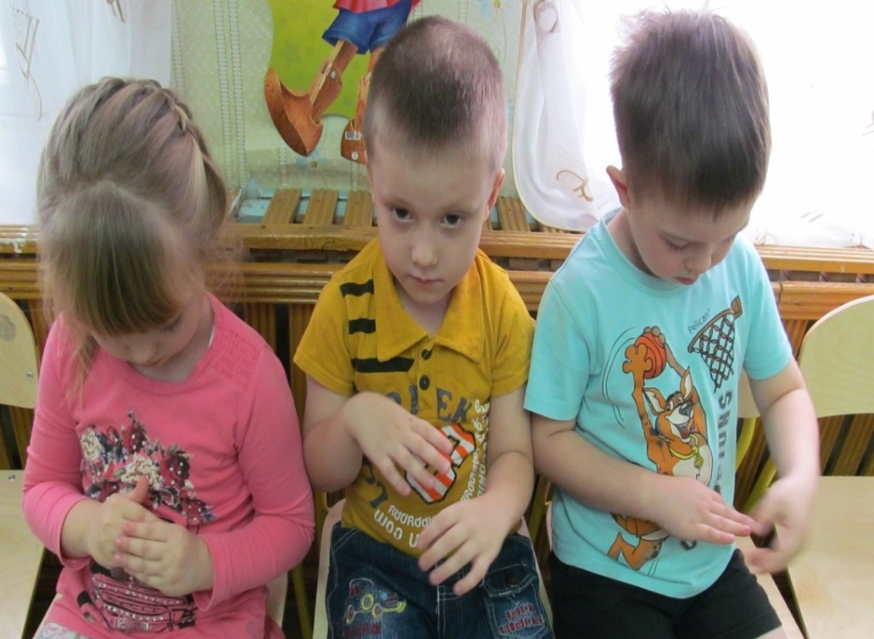
Упражнении для пальцев рук

Slide 8
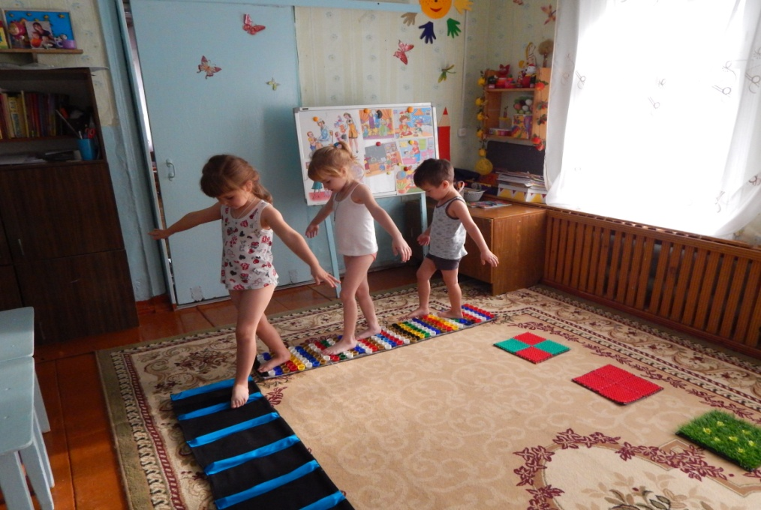
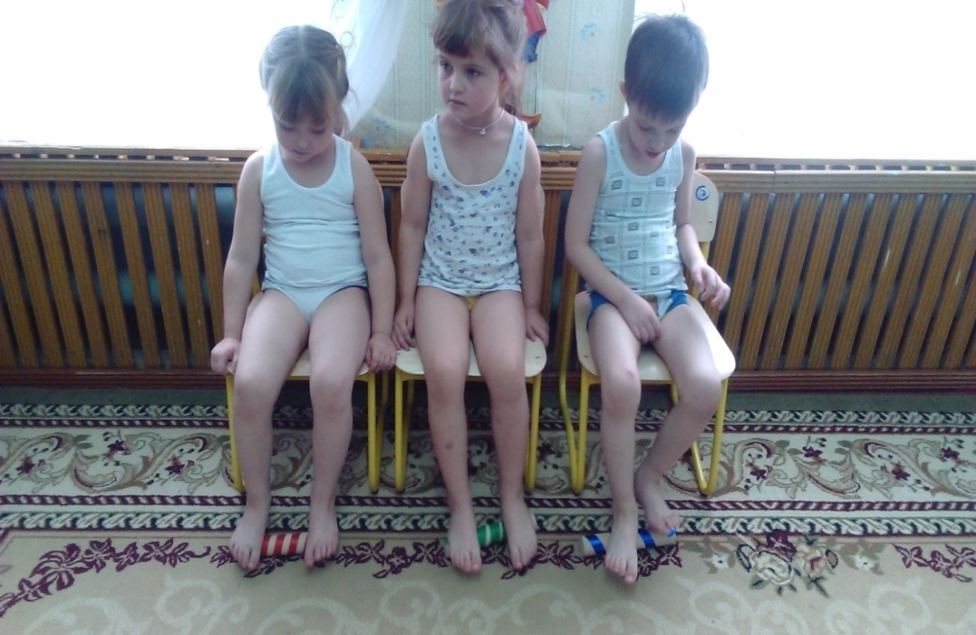
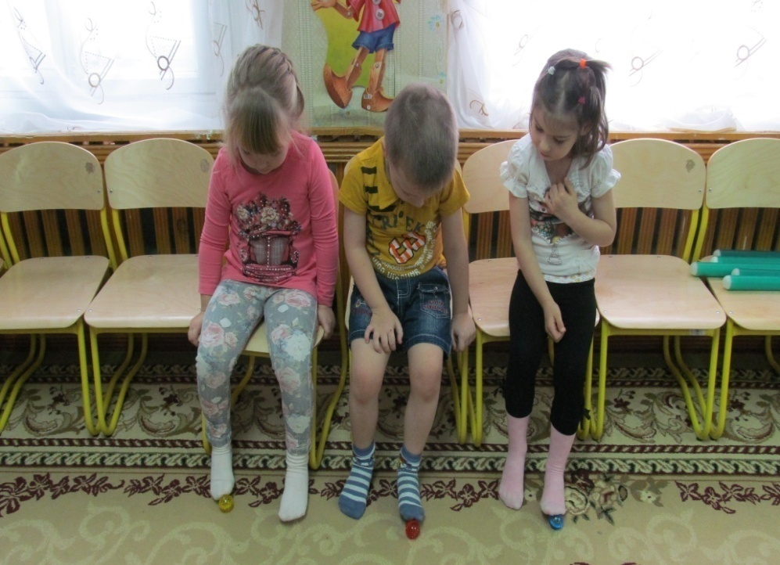
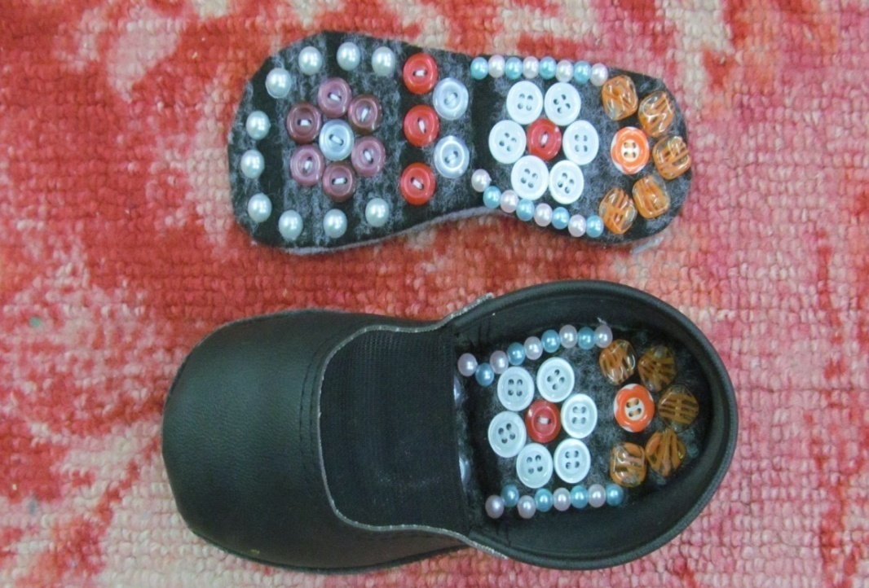
Профилактика плоскостопия

Slide 9
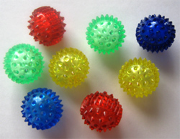
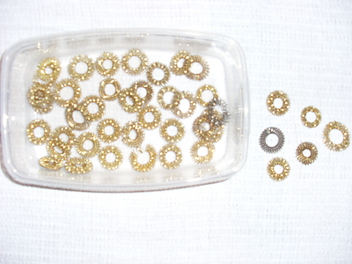
Самомассаж с помощью массажера Су-джок.
организм.

Slide 10
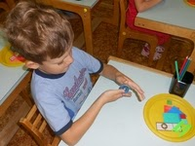
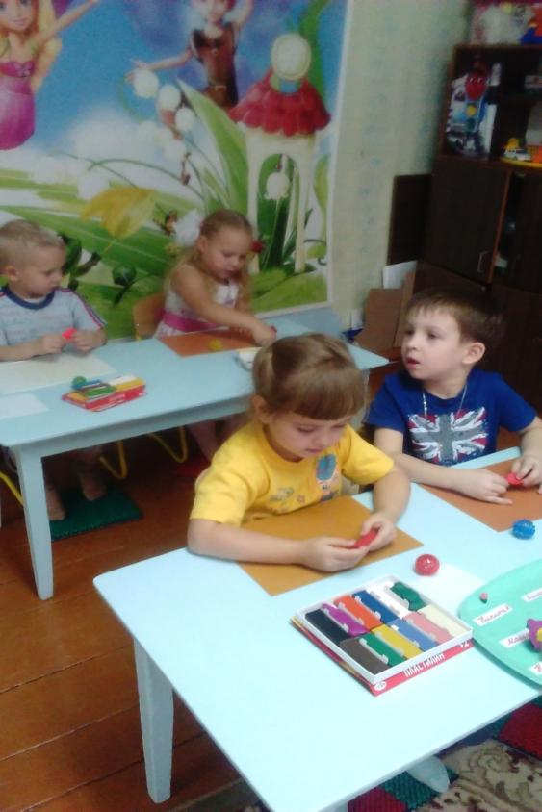
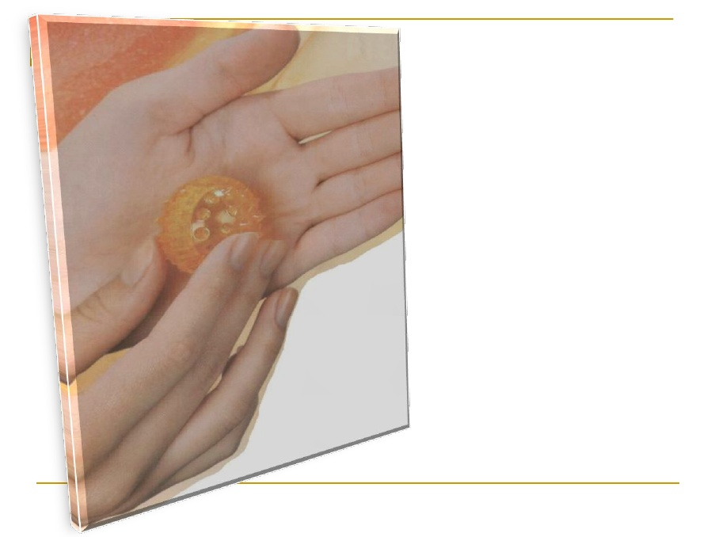
«Ум ребенка находится на кончиках его пальцев» В. А. Сухомлинский.

Slide 11
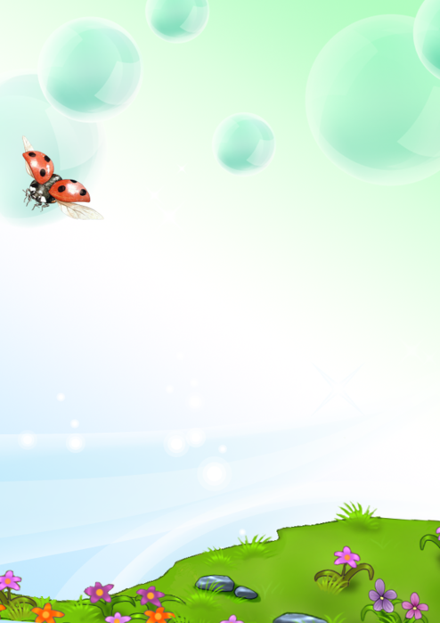
Самомассаж с помощью шарика Су-Джок
Сказка про «Маленького Ёжика»
Катится колючий ёжик, нет ни головы ни ножек
По ладошке он бежит и пыхтит, пыхтит, пыхтит.
(шарик между ладошками)
Мне по пальчикам бежит и пыхтит, пыхтит, пыхтит.
Бегает туда-сюда, мне щекотно, да, да, да.
(движения по пальцам)
Уходи колючий ёж в тёмный лес, где ты живёшь!
(пускаем по столу и ловим подушечками пальцев)

Slide 12
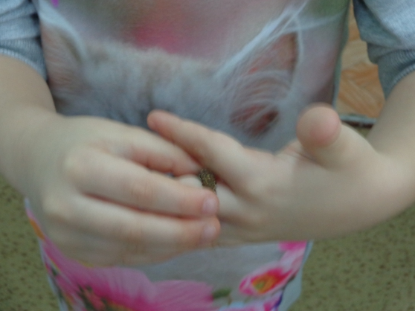
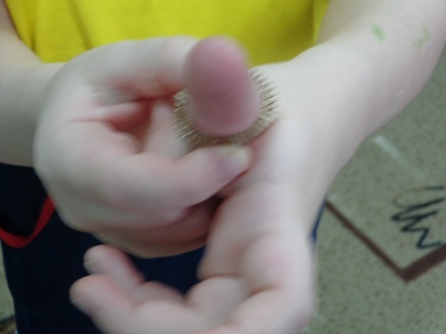
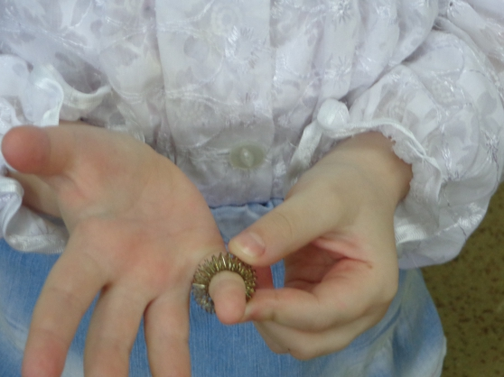
Самомассаж с помощью массажных пружинок

Slide 13
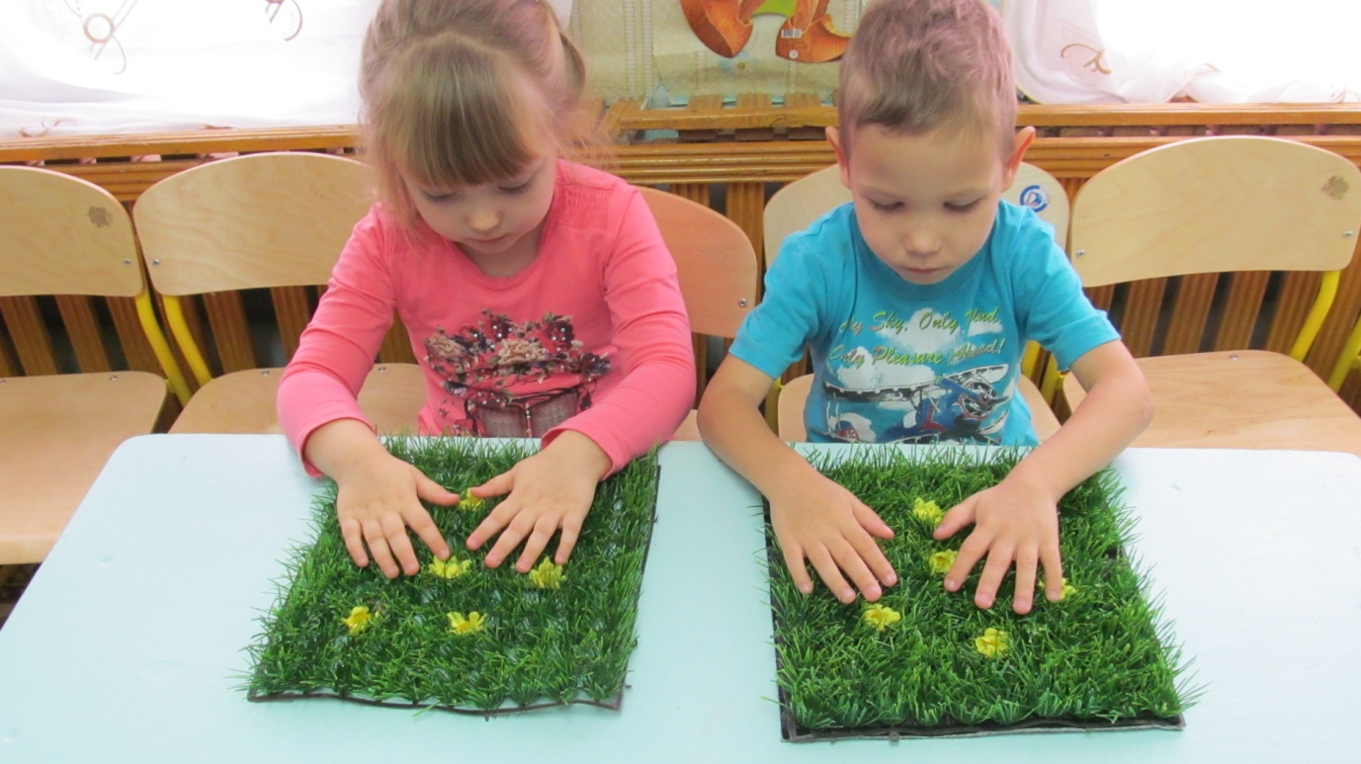
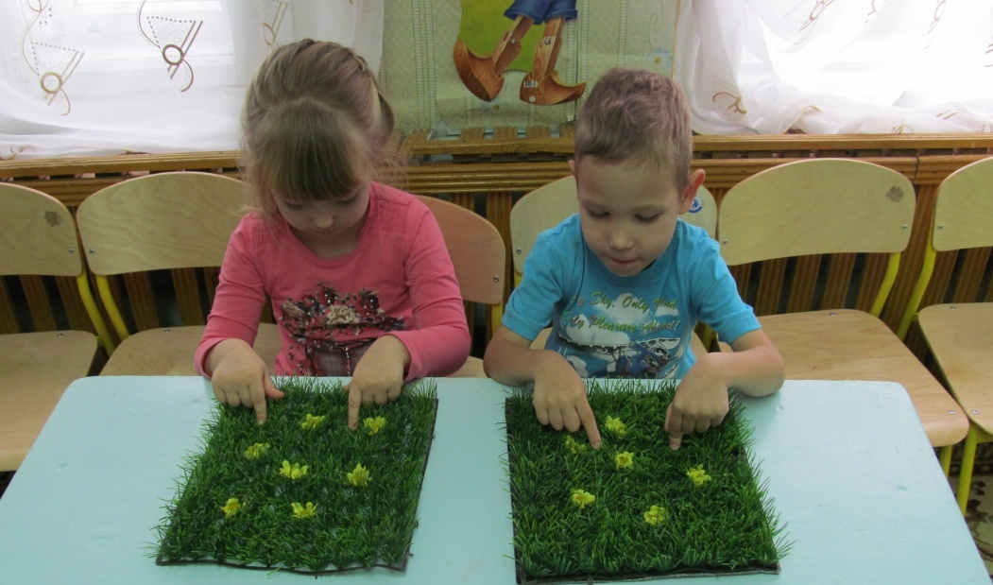
Самомассаж с помощью массажного коврика «Травка»

Slide 14
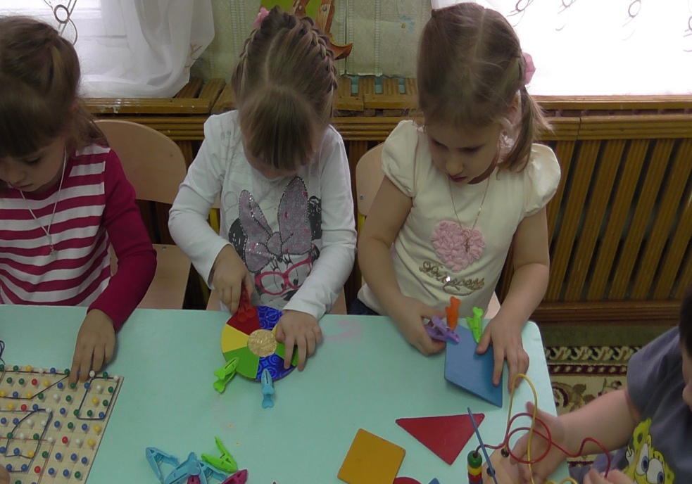
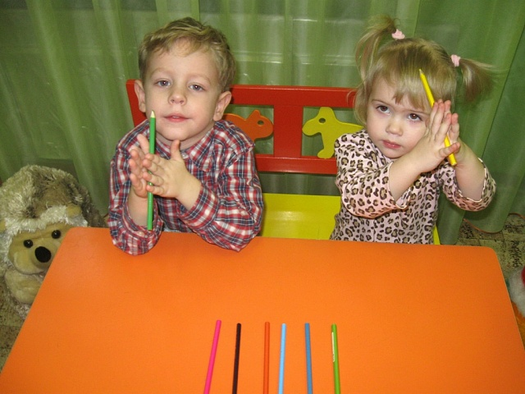
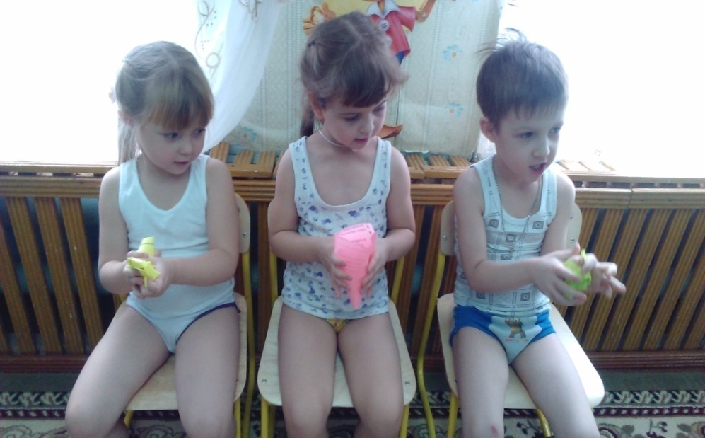
Развития мелкой моторики рук и пальцев рук с предметами
Карандаш в руках катаю, Между пальчиков верчу. Непременно каждый пальчик, Быть послушным научу.

Slide 15
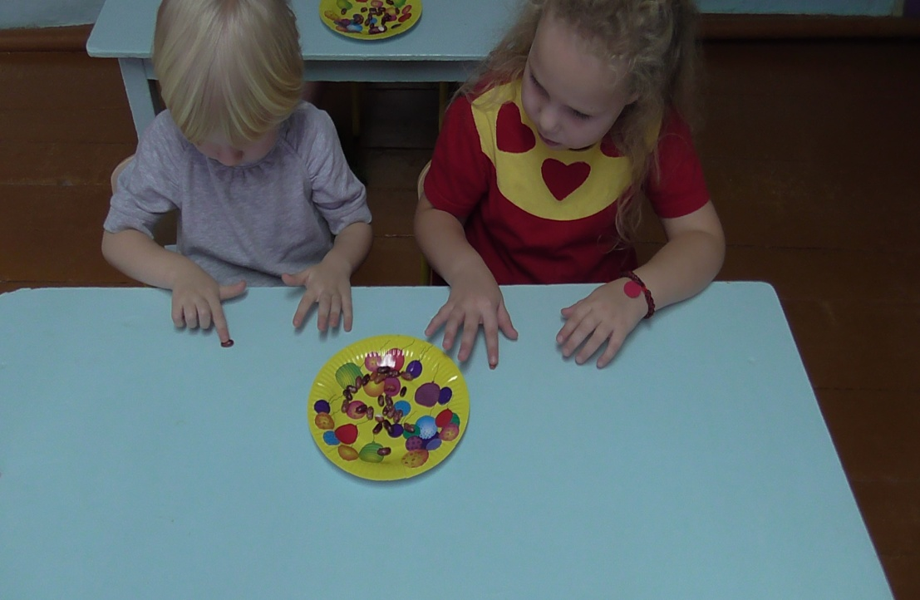
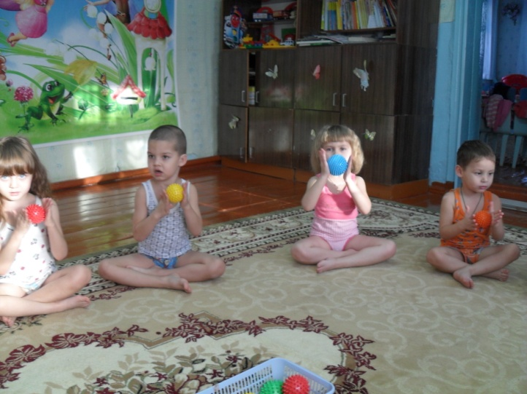
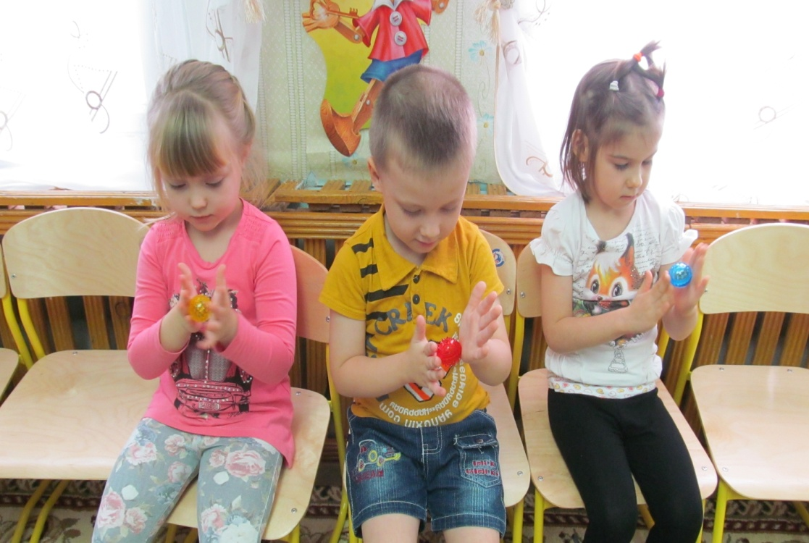
Покатаю я в руках
бусинки-горошки,
Станьте ловкими скорей,
Пальчики, ладошки!

Slide 16
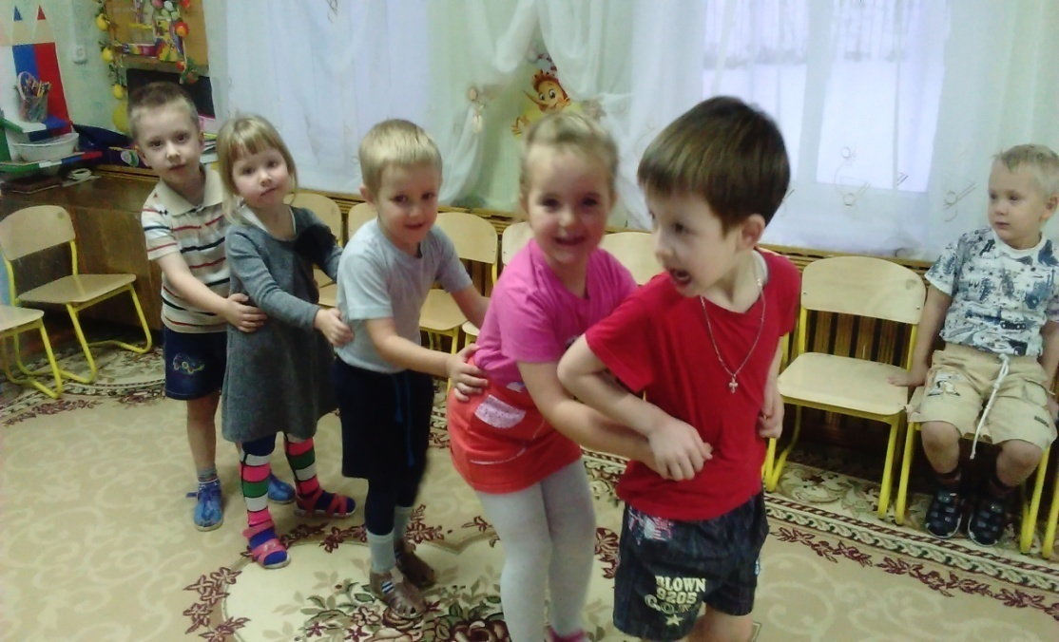
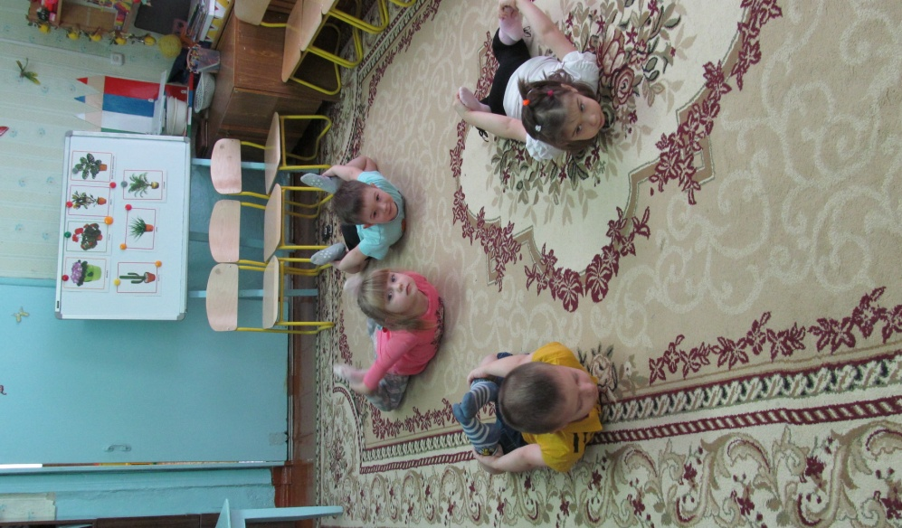
Развития гибкости позвоночника и укрепления мышц спины:

Slide 17
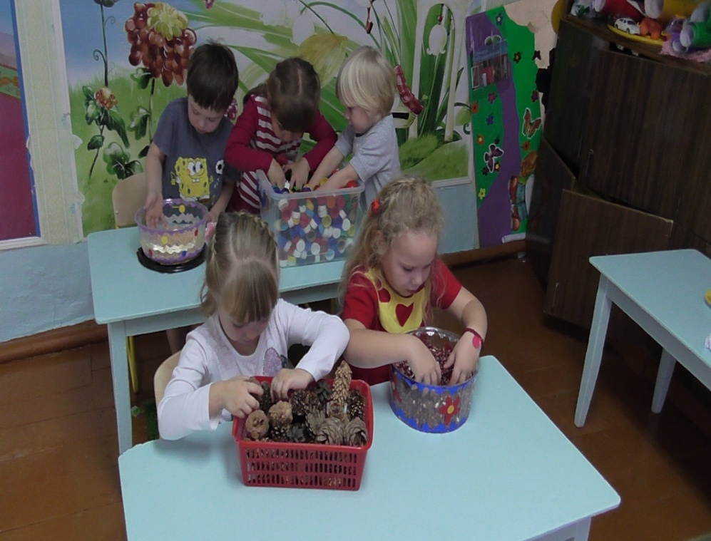
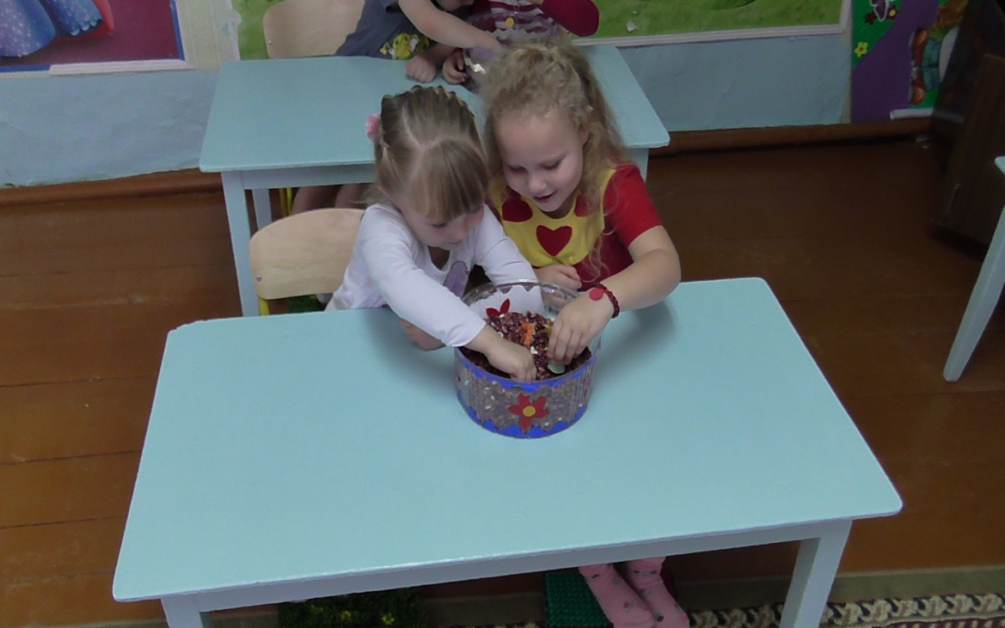
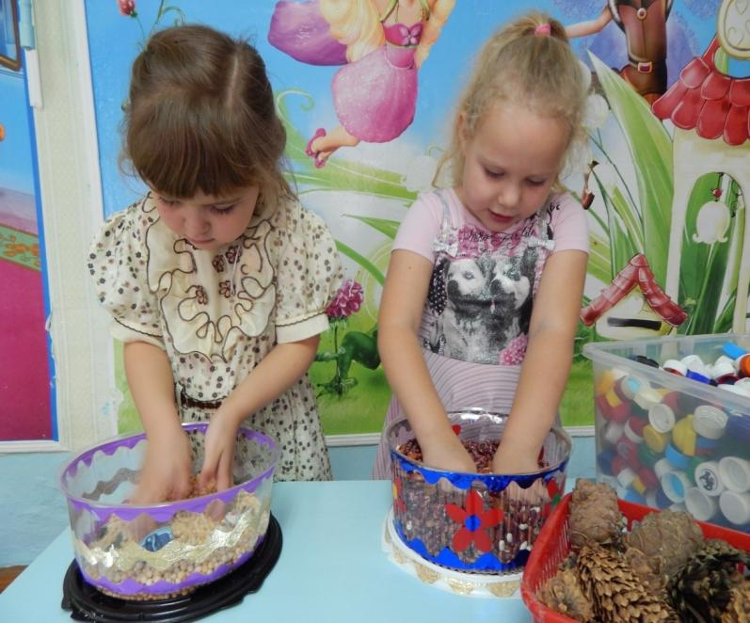
Сухие бассейны

Slide 18
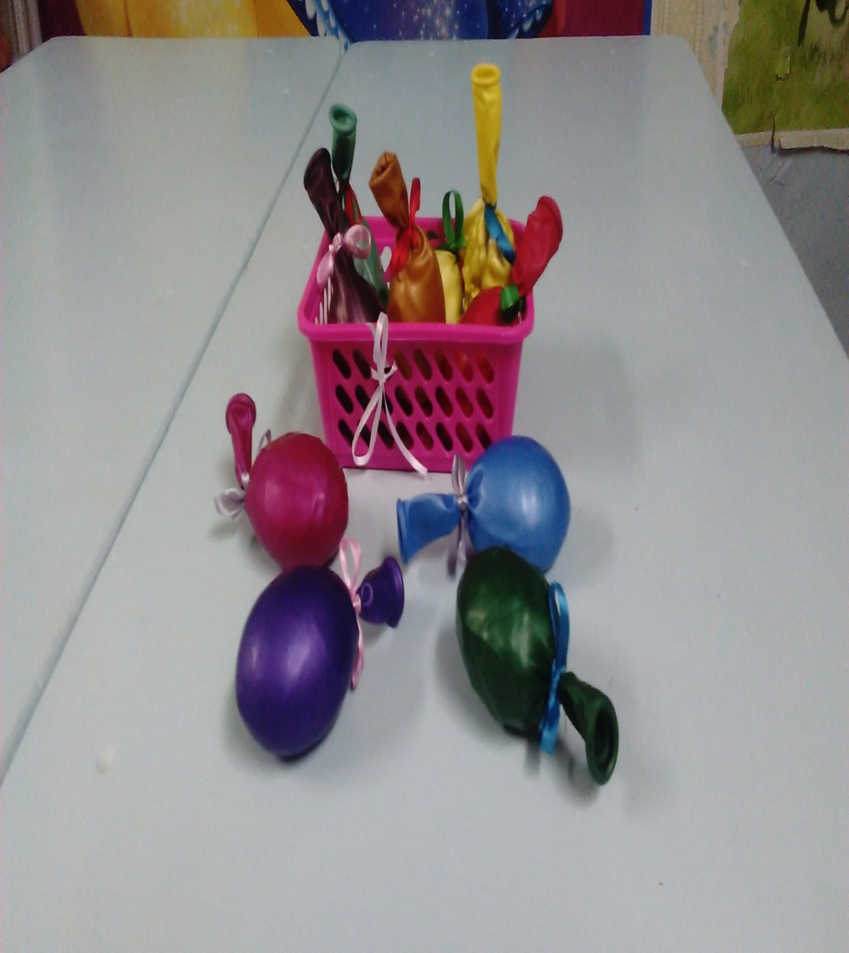
Шары-шалуны
воздушные шары с наполнителем (песок, мука, соль, камушки); способствуют развитию тактильных ощущений, стимулируют нервные окончания.

Slide 19
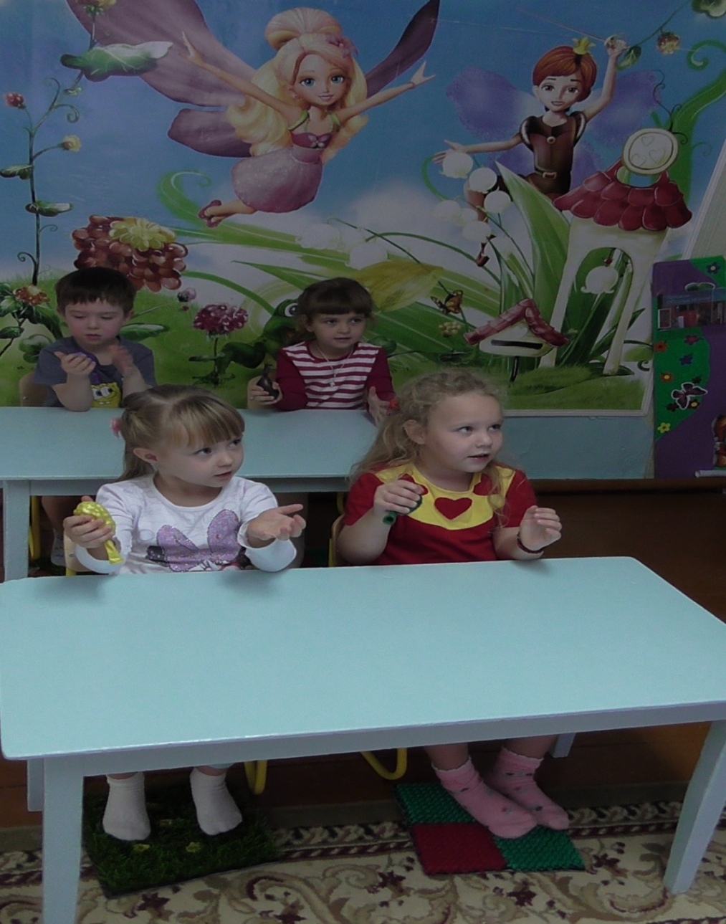
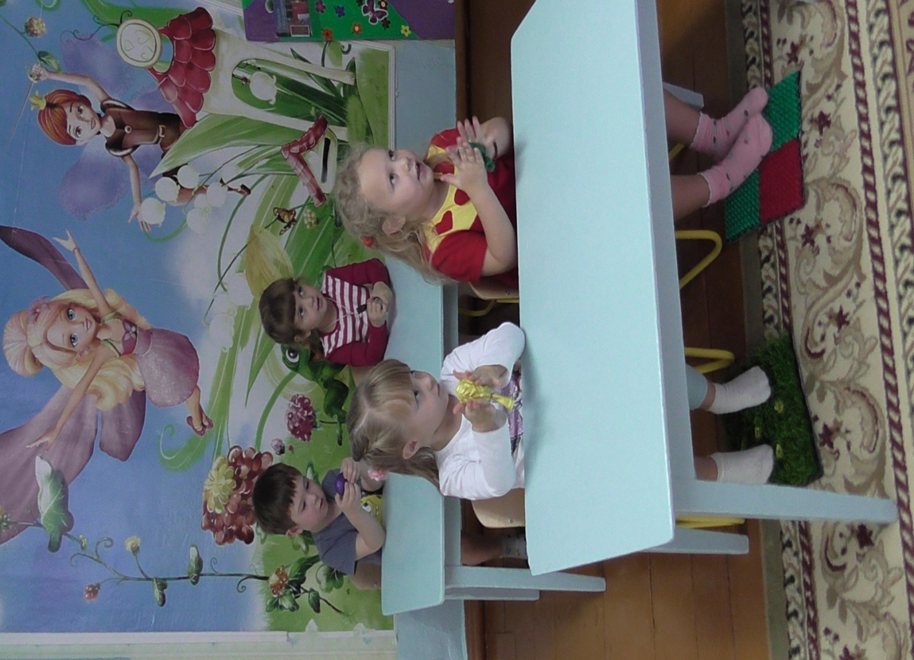

Slide 20
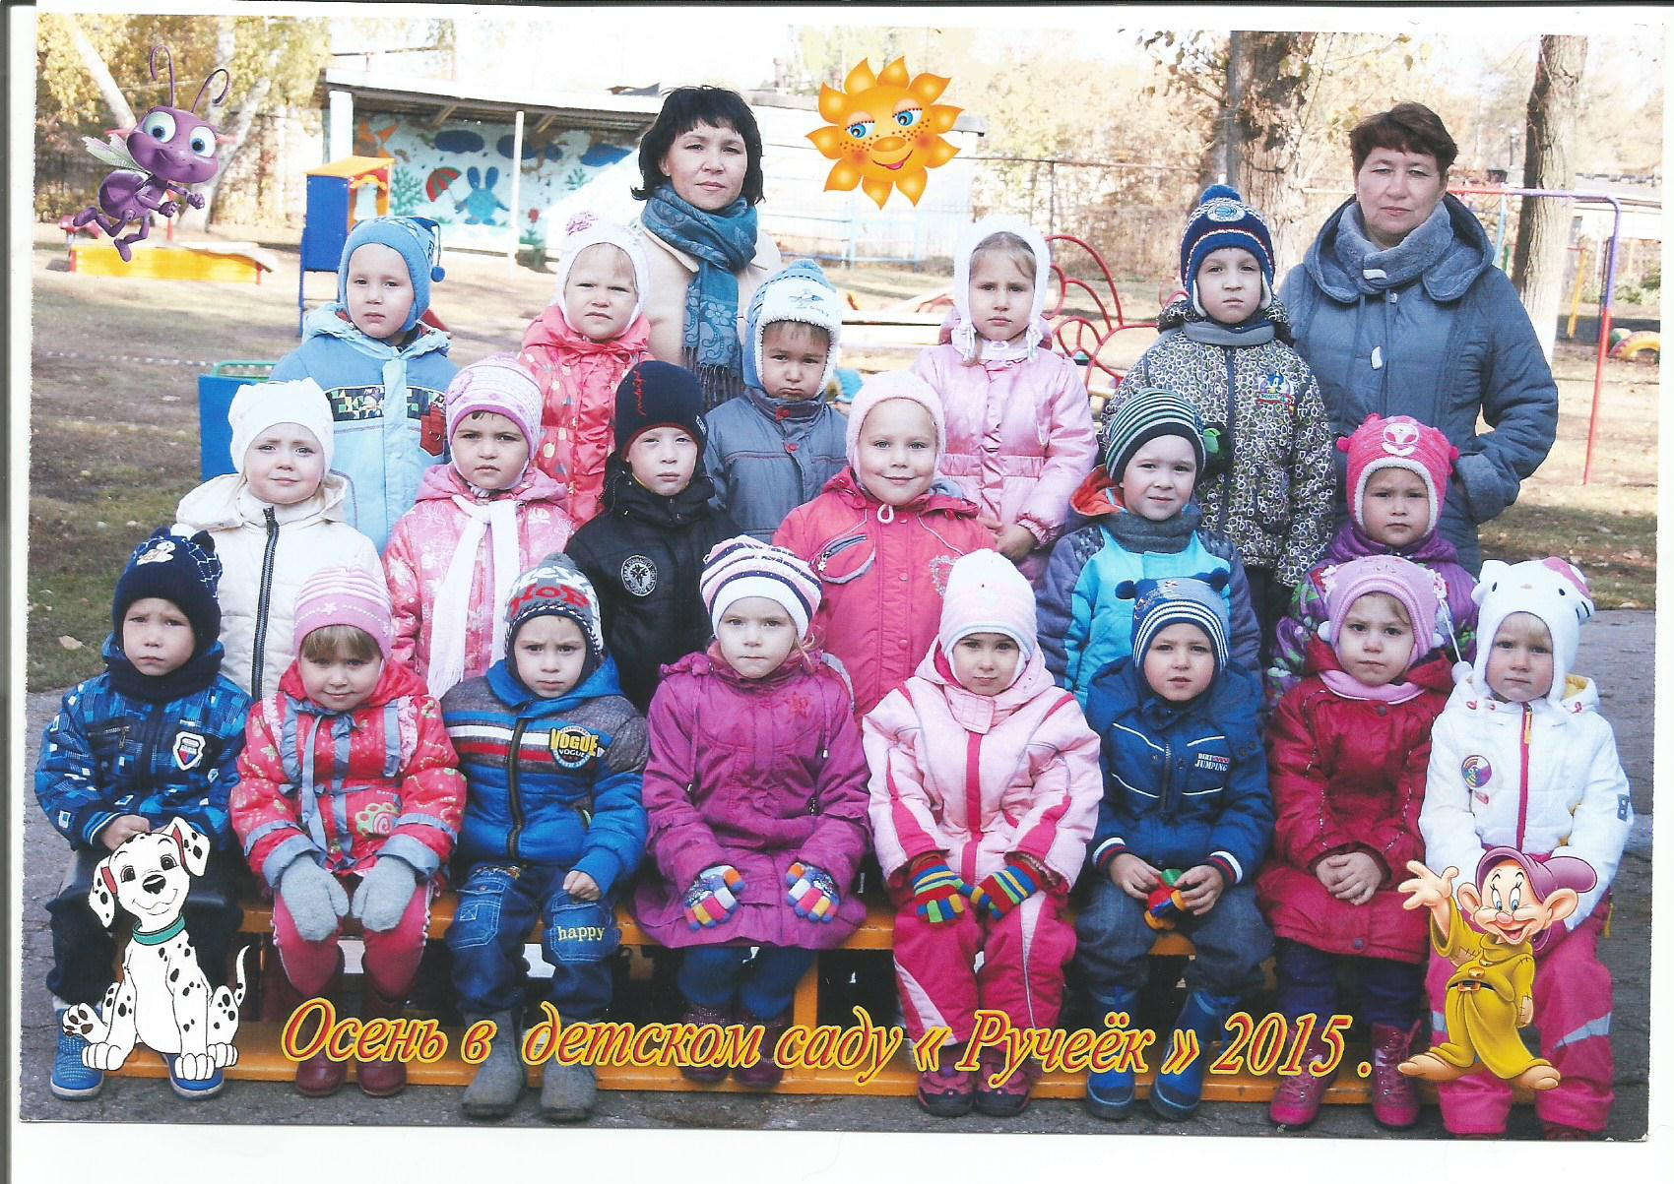
Спасибо за внимание!
Спасибо за внимание!

